Slide 1
재외동포를 위한 한국어 (영어권)
3-2
재미한국학교협의회 (NAKS)
The National Association for Korean Schools

Slide 2
재외동포를 위한 한국어 3-2
11과 빨리 나으려면 어떻게 해야 돼요?
‘What can I do to get better quickly?
학습내용 Learning contents
V – (으)려면
V –기 때문에
재미한국학교협의회 (NAKS)
The National Association for Korean Schools

Slide 3

이야기해 보세요!
여러분은 아파서 병원에 가본 적이 있나요?
건강을 지키려면 어떻게 해야 할까요?
재미한국학교협의회 (NAKS)
The National Association for Korean Schools
https://kr.pixtastock.com/illustration/47584893

Slide 4
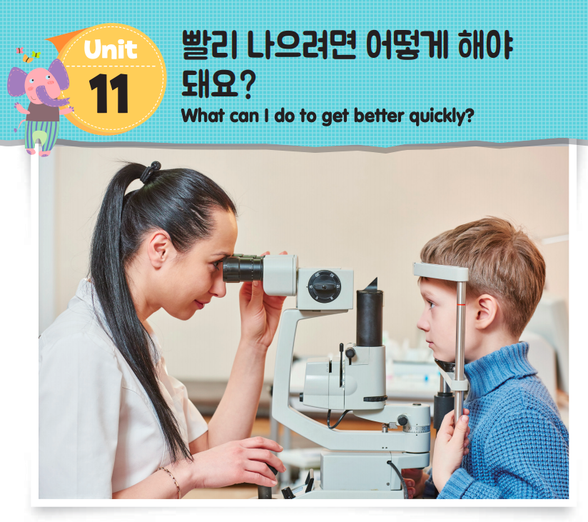
교과서 P. 92를 펴세요.

Slide 5
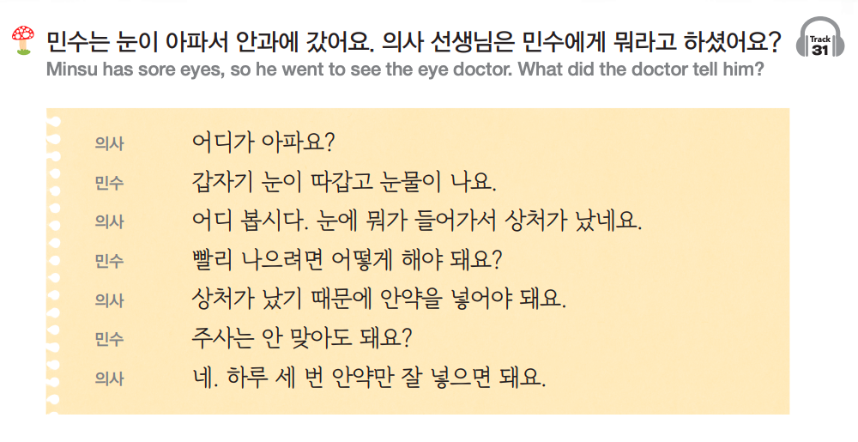

교과서 P. 100을 펴세요.
재미한국학교협의회 (NAKS)
The National Association for Korean Schools

Slide 6
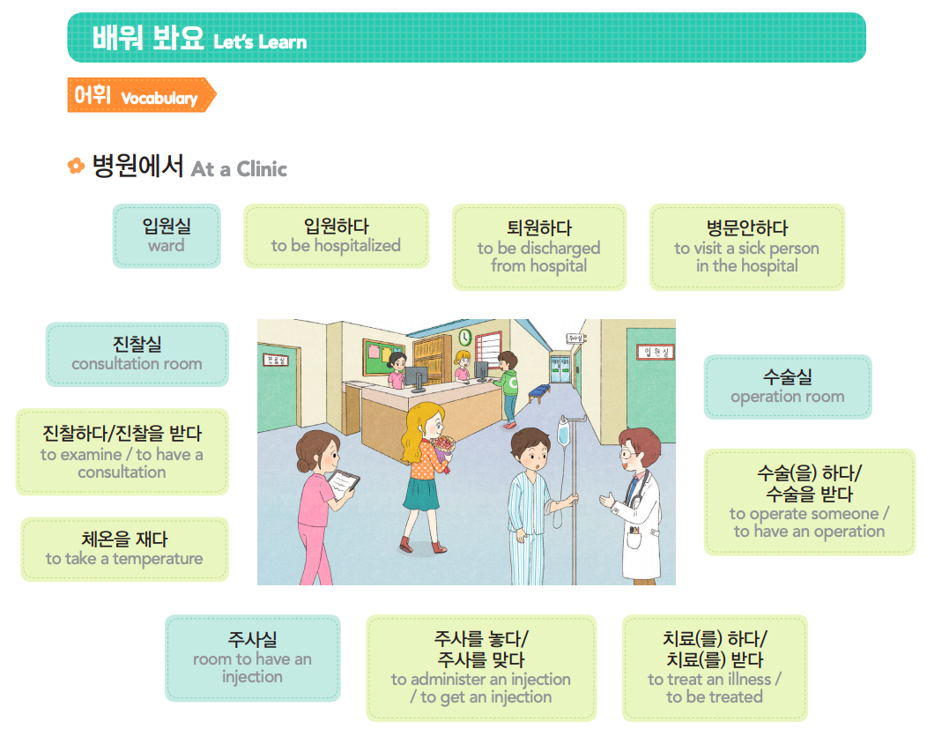
새 단어 P. 93
재미한국학교협의회 (NAKS)
The National Association for Korean Schools

Slide 7
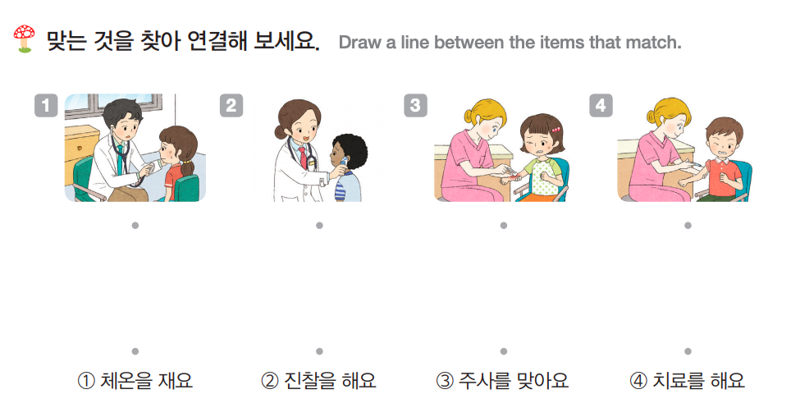
배워 봐요

Slide 8
Quizlet 단어연습
Quizlet 단어 연습하기
11과 “빨리 나으려면 어떻게 해야 돼요?”
http://gg.gg/i69uf
재미한국학교협의회 (NAKS)
The National Association for Korean Schools

Slide 9
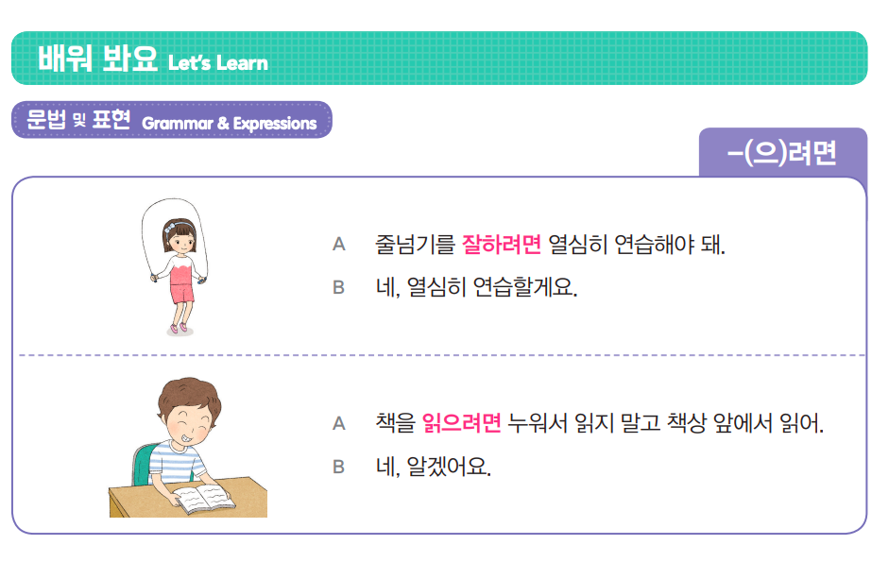
배워 봐요 P. 94

Slide 10
- (으)려면
어떤 행동을 할 의도나 의향이 있음을 가정할 때 사용
This is used to assume one’s willingness or intention of an action
예: 빨리 나으려면 약을 먹어야 해요.
받침 O | - 으려면 | 먹으려면, 들으려면 (듣다)
받침 X, ㄹ받침 | -려면 | 가려면, 살려면
재미한국학교협의회 (NAKS)
The National Association for Korean Schools

Slide 11

-(으)려면
‘if (one) intends to do’
A: 주말에 뭐 할 거예요?
B: 월마트에 가려고 해요.
A: 월마트에 가려면 어떻게 해요?
B: 월마트에 가려면 A번 버스를 타면 돼요.
Intention
If
재미한국학교협의회 (NAKS)
The National Association for Korean Schools
Notes:
1. Usage (Introduction)

Slide 12
V, ㄹ받침 + 려면
C + 으려면
가다
가려면
먹다
먹으려면
듣다
들으려면
줍다
주우려면
만들다
만들려면
놀다
놀려면
재미한국학교협의회 (NAKS)
The National Association for Korean Schools
Notes:
2. Structure Practice

Slide 13
If one intends to ~
all one has to do is…….
한국어를 잘 하려면
열심히 공부하면 돼요.
대학교에 가려면
SAT를 보면 돼요.
비행기 티켓을 사려면
여행사에 전화하면 돼요.
건강해지려면
운동하면 돼요.
맛있는 커피를 마시려면
스타벅스에 가면 돼요.
재미한국학교협의회 (NAKS)
The National Association for Korean Schools
Notes:
Usage (Introduction)

Slide 14
______이/가 되려면 ____________어/아야 돼요.
가수
선생님
모델
아나운서
요리사
재미한국학교협의회 (NAKS)
The National Association for Korean Schools
Notes:
3. Structure Practice

Slide 15



연습해 봐요
A: ______을/를 사려면 어디에 가야 돼요?
B: ______을/를 사려면 ____________에 가면 돼요.
재미한국학교협의회 (NAKS)
The National Association for Korean Schools
Notes:
3. Structure Practice

Slide 16




연습해 봐요
A: ______을/를 먹으려면 어디에 가야 돼요?
B: ______을/를 먹으려면 ____________에 가면 돼요.
재미한국학교협의회 (NAKS)
The National Association for Korean Schools
Notes:
3. Structure Practice

Slide 17
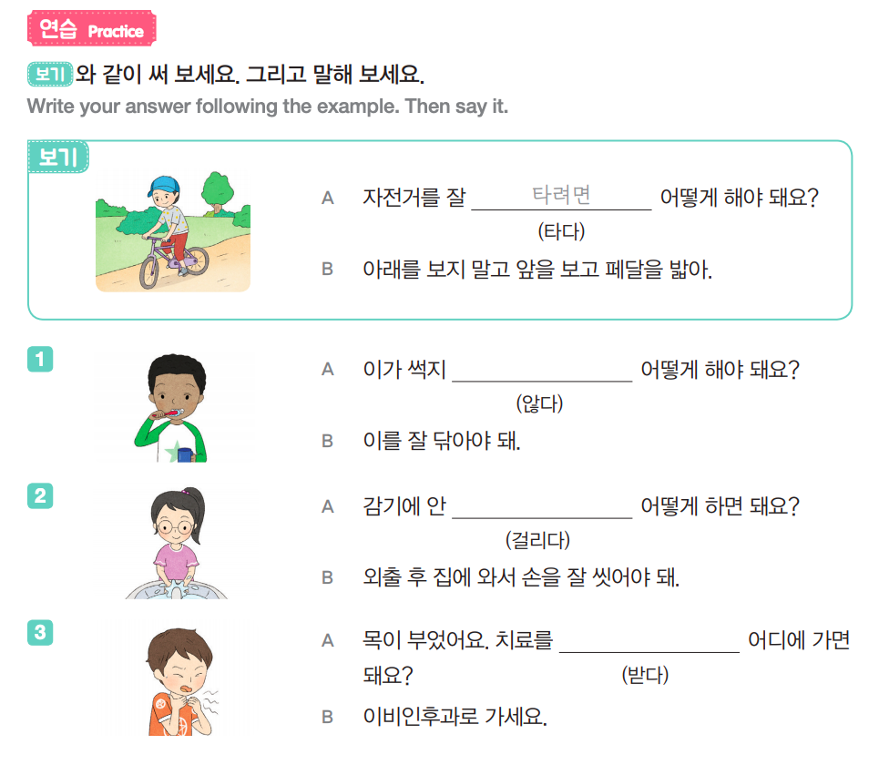
써 보세요
않으려면
걸리려면
받으려면
재미한국학교협의회 (NAKS)
The National Association for Korean Schools

Slide 18
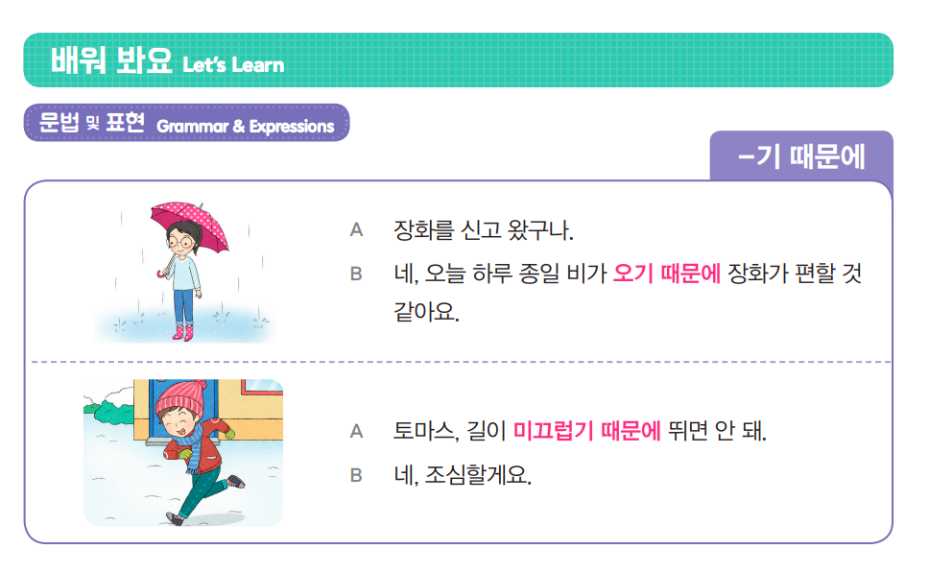
배워 봐요
재미한국학교협의회 (NAKS)
The National Association for Korean Schools

Slide 19
- 기 때문에
원인이나 이유를 나타냄
This is used to show the cause or reason for something.
예:
돈이 없기 때문에 책을 못 사요.
육개장은 맵기 때문에 안 먹어요.
밤에 늦게 잤기 때문에 일찍 못 일어났어요.
재미한국학교협의회 (NAKS)
The National Association for Korean Schools

Slide 20
The clausal connective -기 때문에 (reason)
-기 때문에 (cf. N 때문에)
(1) | A: 배 안 고파요?
 | B: 네, 아침을 많이 먹었기 때문에 괜찮아요.
(2) | A: 육개장 좋아해요?
 | B: 난 매운 거 잘 못 먹기 때문에 별로 안 좋아해요.
재미한국학교협의회 (NAKS)
The National Association for Korean Schools
Notes:
G14.6 The clausal connective ~기 때문에 (reason): Structure

Slide 21
-기 때문에
수지는 아침을 안 (먹다) 점심을 일찍 먹어요.
수지는 아침을 안 먹었기 때문에 점심을 일찍 먹어요.
2. 어제 운동을 (하다) 다리가 아파요.
어제 운동을 했기 때문에 다리가 아파요.
3. 저는 매일 (운동하다) 건강합니다.
저는 매일 운동하기 때문에 건강합니다.
4. 저는 일찍 (자다) 일찍 일어납니다.
저는 일찍 자기 때문에 일찍 일어납니다.
재미한국학교협의회 (NAKS)
The National Association for Korean Schools

Slide 22
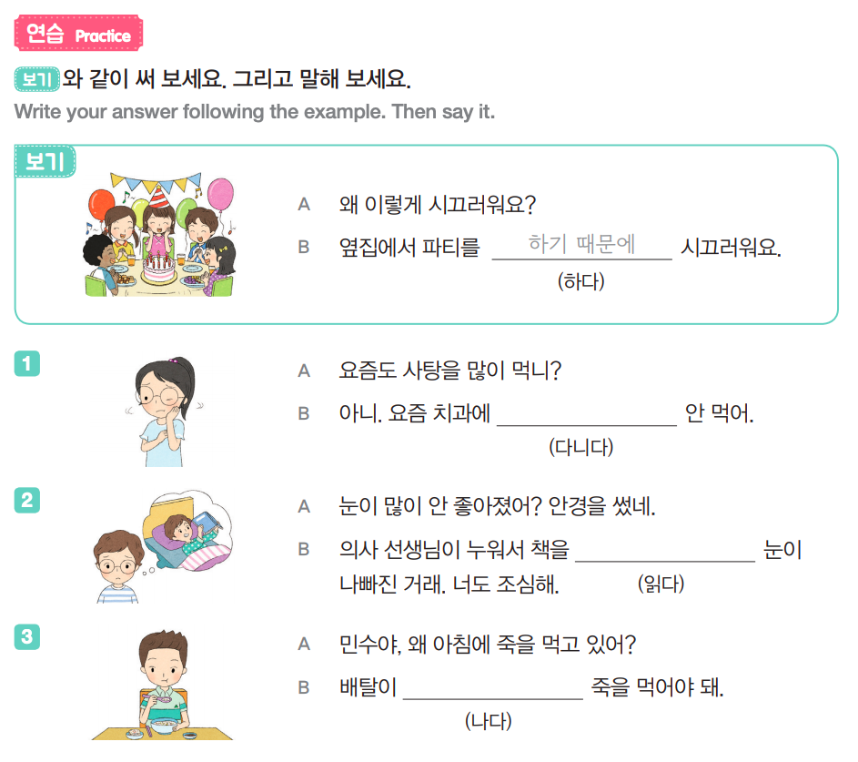
써 보세요
다니기 때문에
읽기 때문에
났기 때문에
재미한국학교협의회 (NAKS)
The National Association for Korean Schools

Slide 23
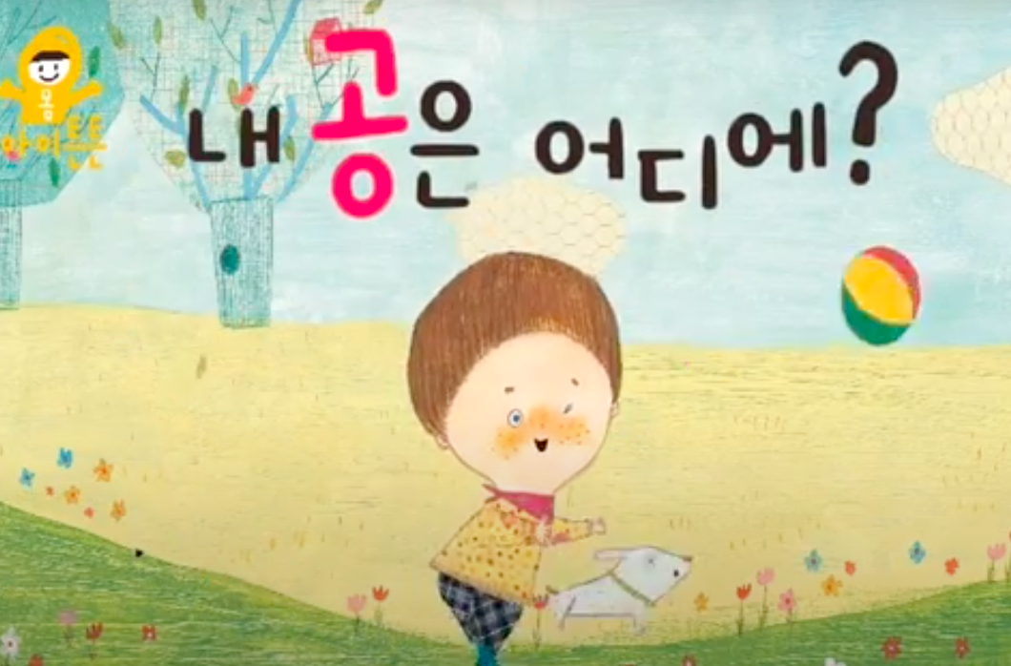
<내 공은 어디에> 영상
https://www.youtube.com/watch?v=7I1usA6iIZo
위의 사이트에서
영상으로 책을 읽어 봅시다
쓰기 과제:
Q: 내 공은 어디에서 찾았나요?
A:
재미한국학교협의회 (NAKS)
The National Association for Korean Schools

Slide 24
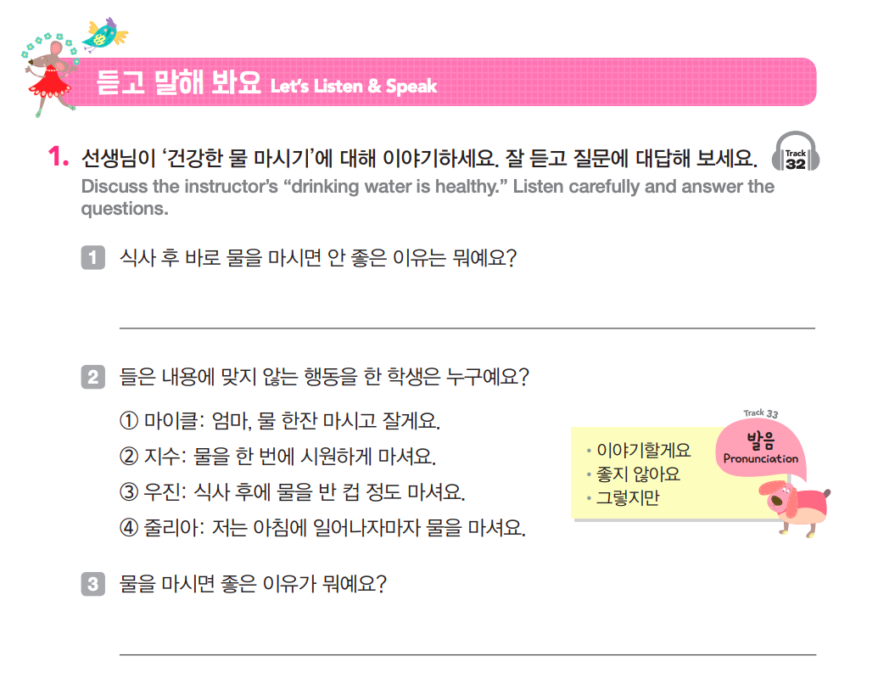
듣고 말해 봐요
소화에 좋지 않기 때문에 / 소화가 잘 안 되기 때문에
발음
우리 몸 안에 있는 더러운 것들을 빨리 몸 밖으로 나갈 수 있게 도와주기 때문에
재미한국학교협의회 (NAKS)
The National Association for Korean Schools

Slide 25
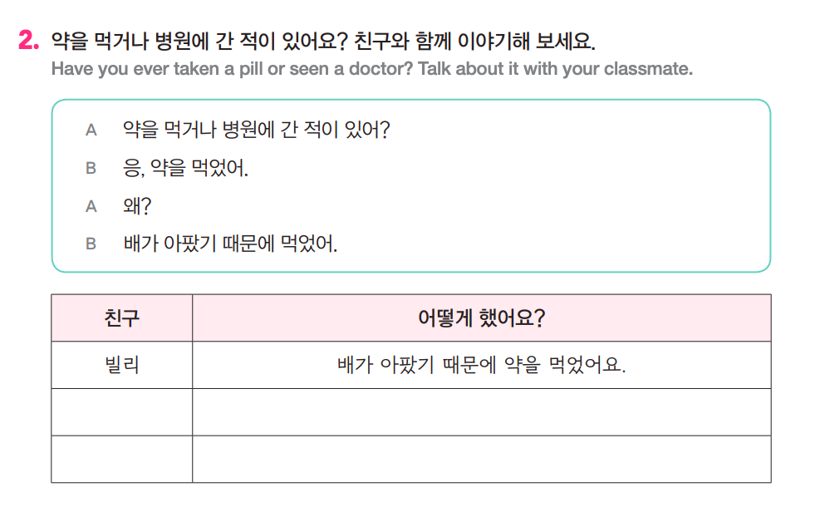
말해 보세요 P.96
‘약을 먹거나 병원에 간 적이 있어요?’
재미한국학교협의회 (NAKS)
The National Association for Korean Schools

Slide 26
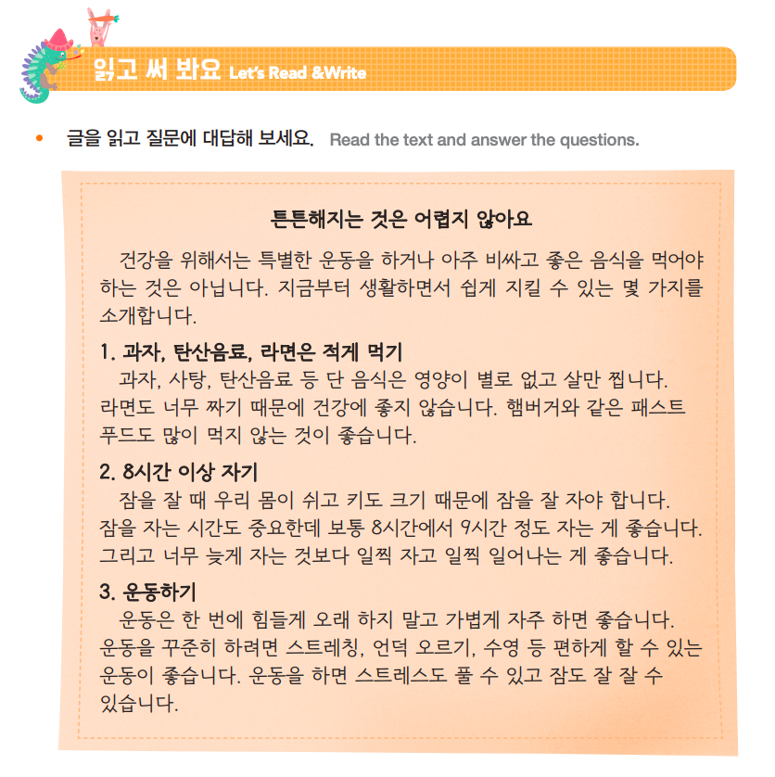
읽고 써 봐요
재미한국학교협의회 (NAKS)
The National Association for Korean Schools

Slide 27
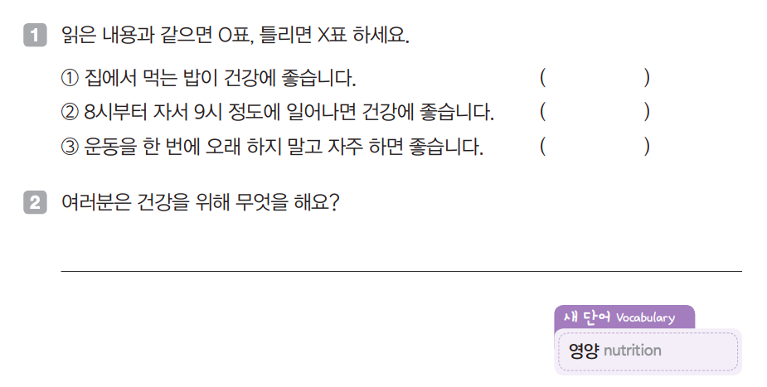

읽고 써 봐요 P. 97
여기를 눌러서 다 같이 노래해 봐요!
https://www.youtube.com/watch?v=u0D0bcpsNv8
“우리 ‘몸튼튼 송’을 다 같이 불러볼까요?”
재미한국학교협의회 (NAKS)
The National Association for Korean Schools

Slide 28
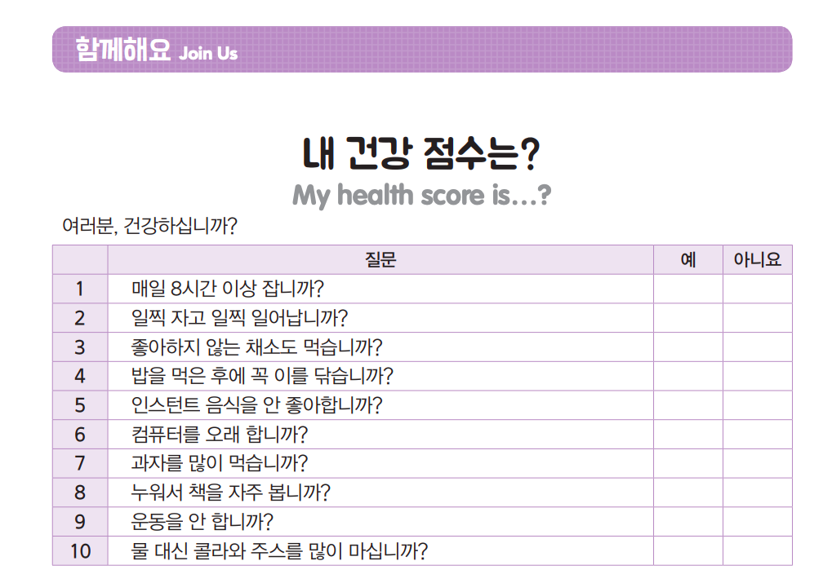
내 건강 점수를 알아 봅시다.
재미한국학교협의회 (NAKS)
The National Association for Korean Schools

Slide 29
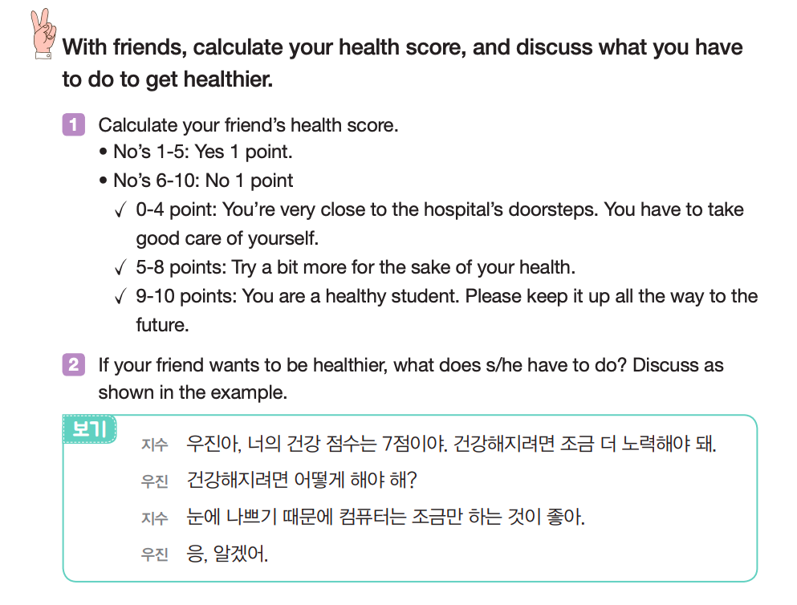
재미한국학교협의회 (NAKS)
The National Association for Korean Schools

Slide 30
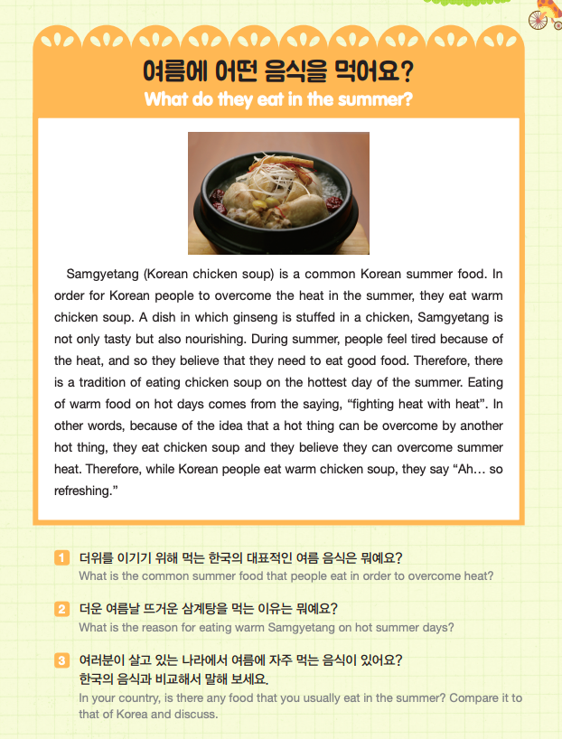
문화를 배워요
재미한국학교협의회 (NAKS)
The National Association for Korean Schools

Slide 31

토끼의 재판 (전래동화)
https://www.youtube.com/watch?v=T4cENiatmKs
토끼의 지혜를 배워 볼까요?
재미한국학교협의회 (NAKS)
The National Association for Korean Schools

Slide 32

<토끼의 재판> (쓰기 숙제)
다음 단어를 사용해서 <토끼의 재판> 이야기를 간단히 요약해 써 보세요.
나그네, 호랑이 한 마리, 구덩이, 울고 있다, 은혜를 갚다, 잡아먹다, 약속을 지키다, 뻔뻔하다, 길가, 황소, 소나무, 토끼 한 마리, 함정에 빠지다
재미한국학교협의회 (NAKS)
The National Association for Korean Schools

Slide 33
Quizlet 단어연습
Quizlet 단어 연습하기
11과 “빨리 나으려면 어떻게 해야 돼요?”
http://gg.gg/i69uf
재미한국학교협의회 (NAKS)
The National Association for Korean Schools

Slide 34
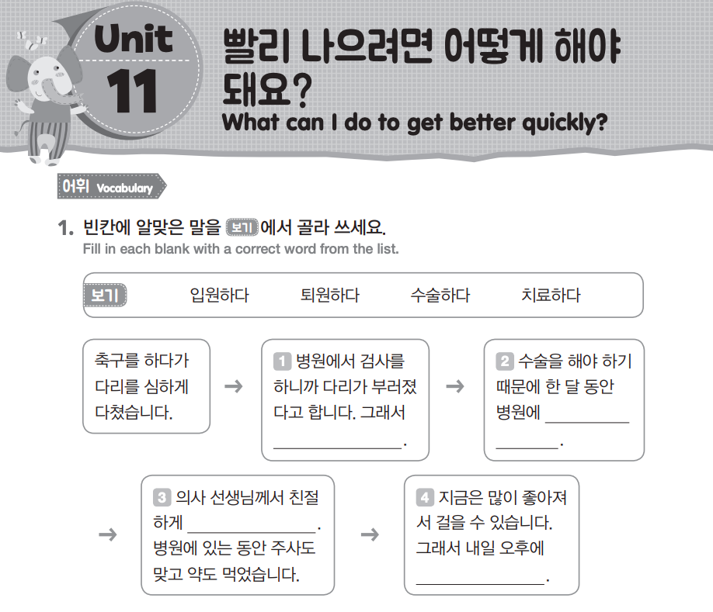
연습문제 P. 42-45 (숙제)
정답:
1. 수술을 해야 했습니다. 2. 입원했습니다.
3. 치료해 주셨습니다. 4. 퇴원할 겁니다.
재미한국학교협의회 (NAKS)
The National Association for Korean Schools

Slide 35
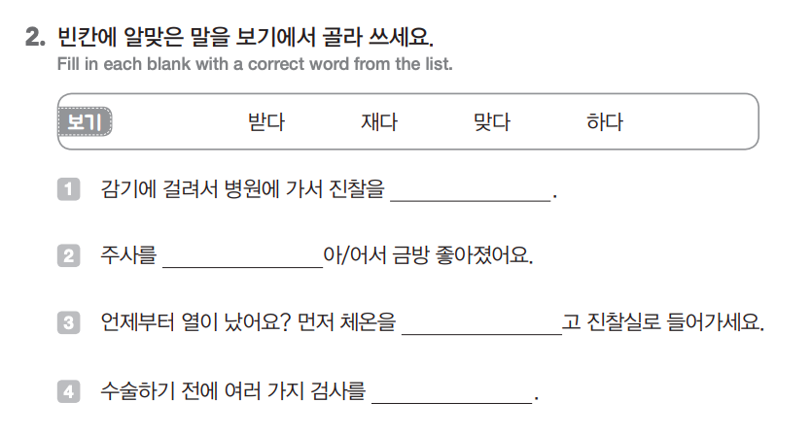
받았다
맞아서
재
해요
재미한국학교협의회 (NAKS)
The National Association for Korean Schools

Slide 36
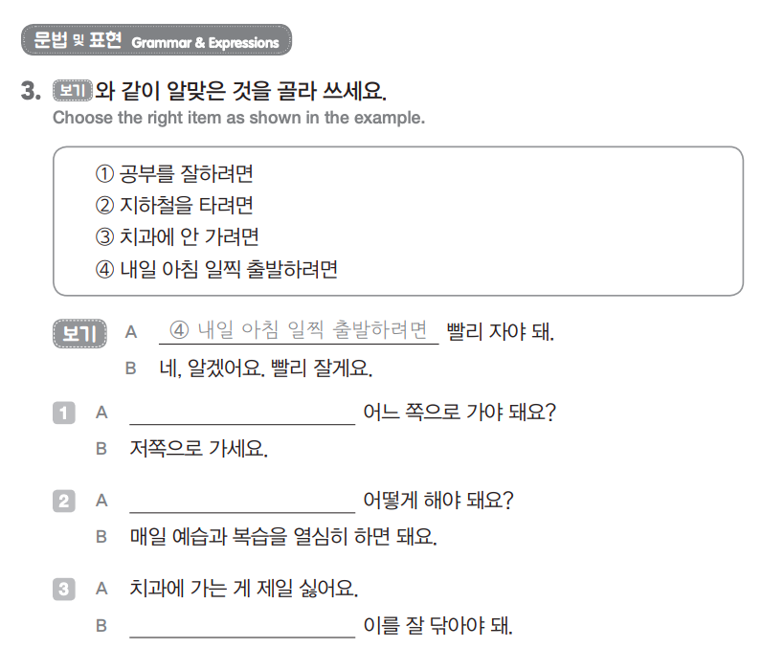
지하철을 타려면
공부를 잘 하려면
치과에 안 가려면
재미한국학교협의회 (NAKS)
The National Association for Korean Schools

Slide 37
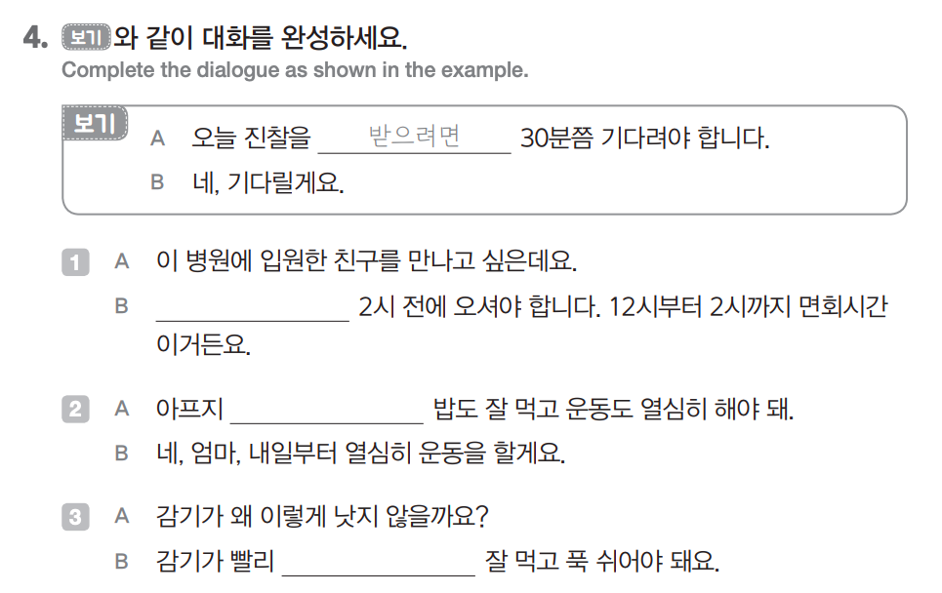
면회하려면
않으려면
나으려면
재미한국학교협의회 (NAKS)
The National Association for Korean Schools

Slide 38
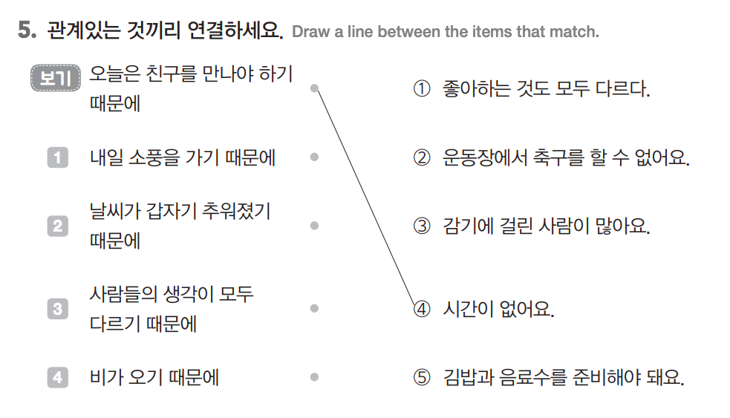
재미한국학교협의회 (NAKS)
The National Association for Korean Schools

Slide 39
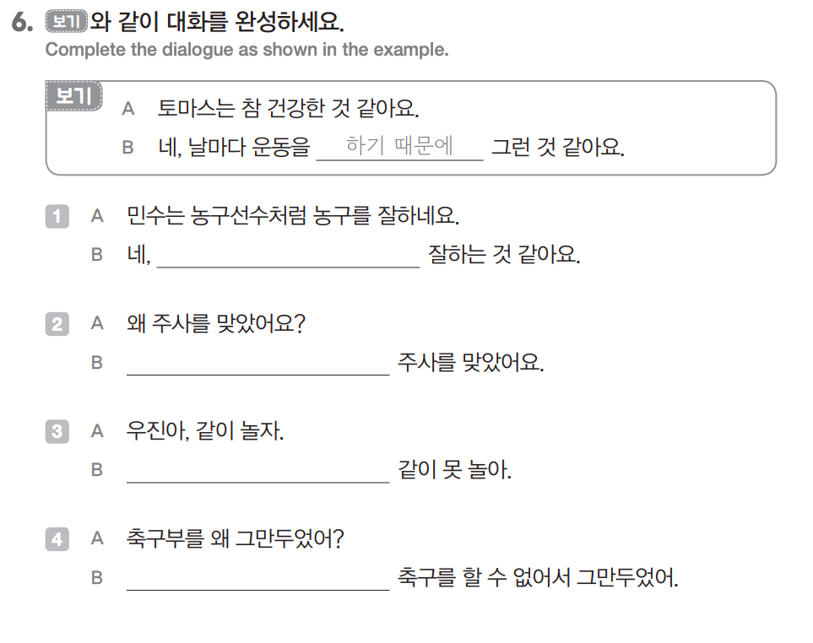
키가 크기 때문에
독감에 걸렸기 때문에
숙제가 많기 때문에
다리를 다쳤기 때문에
재미한국학교협의회 (NAKS)
The National Association for Korean Schools

Slide 40
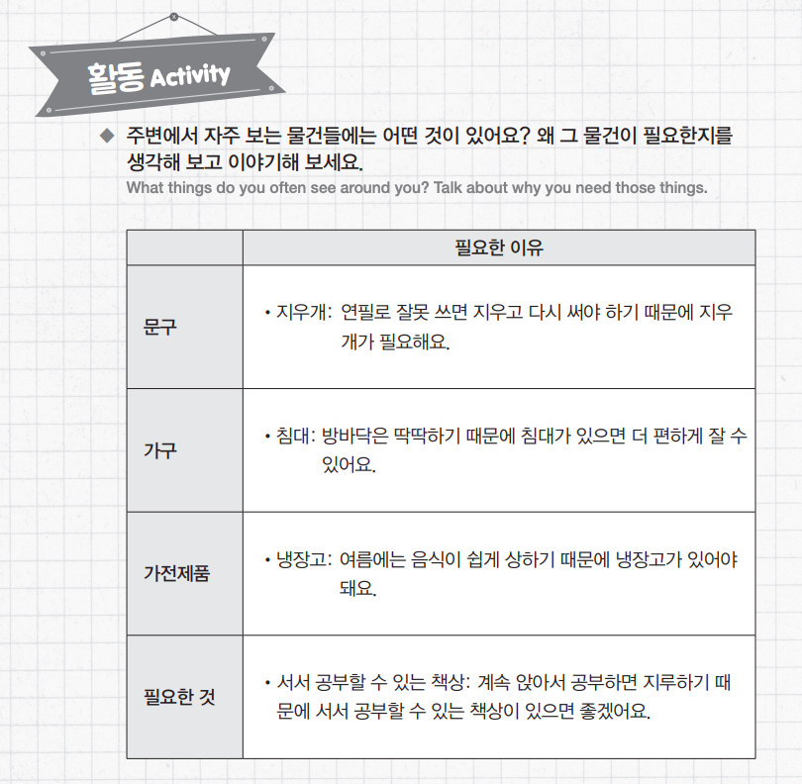
재미한국학교협의회 (NAKS)
The National Association for Korean Schools

Slide 41
Quizlet 단어 복습
Quizlet 단어 연습하기
11과 “즐거웠던 제주도 여행”
http://gg.gg/i6uj6
재미한국학교협의회 (NAKS)
The National Association for Korean Schools

Slide 42
오늘의 숙제
1. 오늘의 11과 문법 PPT 복습하기
‘내 공은 어디에’의 영상 질문에 답하기
‘글쓰기’ 숙제 공책에 쓰기
2. Quizlet으로 단어 공부하기 http://gg.gg/i6uj6
3. 전래동화 <토끼의 재판> 쓰기 숙제
4. Workbook P. 42- 45문제 풀기 (11과)
5. 일기 1주일 1회 이상 쓰기
6. 한국 동화책 1권 읽고 내용 요약 (선택 숙제)
재미한국학교협의회 (NAKS)
The National Association for Korean Schools

Slide 43

수고하셨습니다!
재미한국학교협의회 (NAKS)
The National Association for Korean Schools

Slide 44
References
1. 참조 교재
1) 재외동포를 위한 한국어 3-2 (영어권) Textbook and Workbook
2) 재외동포를 위한 한국어 3-3 (범용) Textbook and Workbook
2. 참조 자료
  KLEAR Textbook ➭ https://kleartextbook.com/
3. 이미지 출처 ➭ google.com
4. 영상 출처 ➭ Youtube
  https://www.youtube.com/watch?v=7I1usA6iIZo
  https://www.youtube.com/watch?v=T4cENiatmKs
  https://www.youtube.com/watch?v=u0D0bcpsNv8
재미한국학교협의회 (NAKS)
The National Association for Korean Schools

